Slide 1
TARGAD LAHENDUSED LINNADES
PÄEVAKAVA
10.30 – 11.00 Kogunemine, tervituskohv
11.00 – 11.05 Tervitus. Mare Roosileht, Tallinna Tehnikaülikooli Virumaa kolledži direktor
11.05 – 11.20 Päeva sissejuhatus ja VIDRIKu tegemiste lühitutvustus. Heiko Põdersalu, Tallinna Tehnikaülikooli Virumaa kolledži Digi- ja Rohetehnoloogiate Innovatsioonikeskuse (VIDRIK) juhataja
11.20 – 12.00 Targa Linna Tippkeskuse ja kolme pilootprojekti (Linnaplaneerimise heaolu skoor, Digitaalne dünaamiline linnataimestiku mudel, Tuleviku transpordi mudel) tutvustus. Külle Tärnov, Targa Linna Tippkeskuse innovatsioonijuht
12.00 – 12.20 Targa Linna Tippkeskuse kahe energiatõhususe pilootprojekti (Hoone suutlikkuse audit reaalajas ja Renoveerimisstrateegia tööriist) tutvustus. Einari Kisel, Targa Linna Tippkeskuse partnerlussuhete ja strateegia juht
12.20 – 12.35 Sirutuspaus
12.35 – 13.05 Targa Linna Tippkeskuse pilootprojekti „Energiavajaduste vähendamine mikrovõrkude ja energiasalvestiste abil“ tutvustus. Tarmo Korõtko,Tallinna Tehnikaülikooli elektroenergeetika ja mehatroonika instituudi teadur
13.05 – 13.25 Tartu Vallavalitsuse GIS projekti tutvustus. Tatjana Obuhova, Tartu Vallavalitsuse GIS spetsialist
13.25 – 13.40 Projekti „Süvamahutite täituvuse automaatse jälgimise süsteemi arendamine“ tutvustus. Alexander Varuschenkov, Tallinna Tehnikaülikooli Virumaa kolledži VIDRIKu arendusinsener
13.40 – 14.00 Projekti ” Avatud, vastupidav intelligentsete konteinerite/komposterite võrgustik biojäätmete käitlemiseks” tutvustus. Uljana Reinsalu, Tallinna Tehnikaülikooli arvutisüsteemide instituudi teadur.
14.00 – 14.05 Kokkuvõte ja lõpetamine

Slide 2
Virumaa digi- ja rohetehnoloogiate innovatsioonikeskus (VIDRIK) Tegevuste ülevaade

Slide 3
Vidrik algus ja eesmärk
Asutati TalTechi Virumaa Kolledžis 01.04.2021
- VIDRIK arendab koostöös ettevõtjatega ja teiste partneritega neile vajalikke efektiivseid ja säästlike lahendusi läbi kaasaegsete tehnika- ja IT lahenduste ja seeläbi aitab kaasa rohepöörde eesmärkide täitmisele.
www.taltech.ee

Slide 4
VIDRIK meeskond
Juhataja: Heiko Põdersalu
Arendusinsenerid:
Energeetika:
Alexander Varushchenkov: elektri tarbimise prognoosmudelid; elektritootmise optimeerimine jms.
Sergei Jaruškin: energiaseadmed, elektrotehnika, fiiberoptika tehnoloogiad, toiteseadmetega seonduv jms.
Viktorija Mironova: energia tehnoloogiad
Infotehnoloogia:
Mihhail Derbnev: digitaliseerimine, andmeanalüüs, andmevahetus
Sergei Pavlov: digitaliseerimine, automatiseerimine, robootika
Sergei Ponomar: digitaliseerimine, automatiseerimine, robootika
Karle Nutonen: digitaliseerimine, 3D modelleerimine

Slide 5
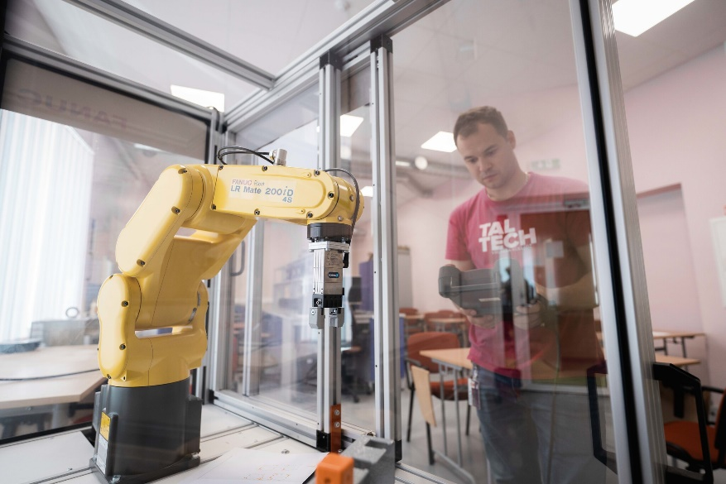
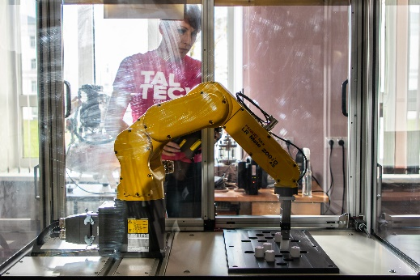
VIDRIK teenused
Robotiabi teenus
Olemasolevate energiatehniliste lahenduste ja energiatarimise analüüs ning nende
energiasäästu ja energiatõhususe meetmete väljatöötamine
Digikaksikute tegemine
Tehniliste lahenduste prototüüpimine/mudeldamine
SCADA süsteemide koostamine
PLC (programmeeritavad loogika kontrollerid) programmeerimine
Prognoosimudelid: elektritootmise, elektri- ja gaasi tarbimine, kütusekulude analüüsid ja prognoos masinõpe abil.
Ettevõtte digitaliseerimise teekaardi loomine, digitaliseerimise lahendused
Automatiseerimise ja digitaliseerimise lahendused
3D-printimise teenus
Programmeerimise teenused
AutoCAD kasutamise tugi
Kaasaaegsete ja energiatõhusate lahenduste väljatöötamine uutes arendustes
Ettevõtte esindamine energiaprojektides
Energia muundamise ja energiasalvestuse tehniliste lahenduste väljatöötamine.

Slide 6
VIDRIK tegevused
VIDRIK korraldanud 4 seminari.
Eesmärgiks TA alase koostöö suurendamine ning kaasaegsete tehniliste lahenduste ja võimaluste tutvustamne ja kasutamine.
TalTechi teenuseid, koostöö- ja arendusvõimalusi tutvustav seminar,
Vesiniku kasutamise võimalusi tutvustav seminar
robotite ja automatiseerimise demopäev.
Osalejaid on seminaridel kokku olnud üle 200 (veebis+kohapeal

Slide 7
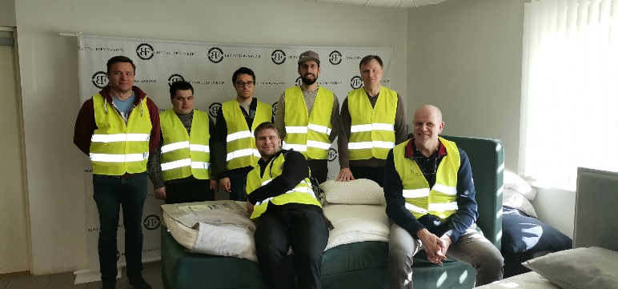
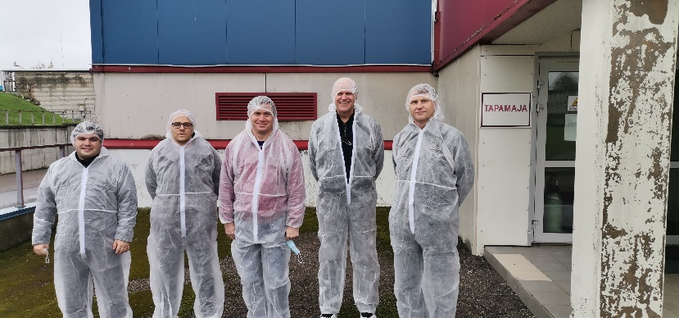
VIDRIK tegevused
Kohtutud on üle 30 erineva ettevõttega: arutatud erinevate lahendamist vajavate sõlmküsimuste ja võimalike lahendusvariantide üle, et leida koostöökohti ja jätkusuutlikkust suurendavaid lahendusi probleemidele.
Koostöö toimub täna nelja erineva ettevõttega, teemadeks:
robotite töö ja programmeerimisega seotud probleemide lahendamine,
ettevõtte energiatarbimise analüüs ja energiatarbimise säästmisele suunatud lahenduste väljatöötamine,
tootmisseadmete töö andmeanalüüs ja ennetava hoolduse lahenduste välja töötamine
unikaalsed ettevõtte vajadustes lähtuvate tehniliste lahenduste väljatöötamine ja prototüüpimine tootmise efektiivistamiseks ja automatiseerimiseks

Slide 8
VIDRIK tegevused
Erinevate projektiideede arendamine ja projektide ettevalmistamine:
koostöös ASga Telia ja Kohtla-Järve Linnavalitsusega on alanud KIKi rahastatud projektis „Jäätmete süvamahutite täituvuse automaatne jälgimine“
ÕÜF projektide ettevalmistamine
Projektiideede arendamine: töös ca 5 projekti/arendusideed, mis suunatud digikaksikute arendamisele, jääksoojuse kasutamisele, tootmisjääkide kasutamisele, tootmise digitaliseerimisele ja automatiseerimisele.

Slide 9
Vidrik ja ÕÜF
Uudsete taastuvenergial põhinevate väike- ning kogukonnaenergeetika rakenduste uurimine ja arendamine.
Rohetehnoloogiate katse ja õppelabori väljaarendamine.
Uudsete väikeenergeetika taastuvenergia tootmistehnoloogiate (nt päikesepaneelid, tuuleelektrijaamad, mikrokoostootmine jms) uurimine ja arendamine
Uudsete energiasüsteemide tasakaalustamiseks vajalike paindlikkustehnoloogiate (koormused, energiasalvestid, juhitav mikrotootmine jms) ja -platvormide uurimine ja arendamine
Uudsete tehisintellektil põhinevate energeetikalahenduste uurimine ja arendamine energiasüsteemile ja selle osalistele
Väike- ning kogukonnaenergeetika lahendused ja rakendamine.
www.taltech.ee

Slide 10
Vidrik ja ÕÜF
Roboti-inimese koostöö, inimesele kohastuvate robotplatvormide arendamine. Tööstus 5.0 arendus- ja õppekeskuse väljaarendamine.
Koostöörobootika rakendamine tootmisprotsessis (robot-inimene koostöö)
Autonoomsete sõidukite navigeerimislahendused ja planeerimine, nende süsteemide turbelahendused
Ennetava hoolduse ja nutika tootmise optimeerimine
Digitaalsete kaksikute tehnoloogiate arendamine; simulatsioonide arendus, virtuaal- ja liitreaalsuse (VR/AR) tehnoloogiate rakendamine
Tööstuse digitaliseerimisega kaasnevate küberohtude maandamine
www.taltech.ee

Slide 11
Vidrik ja ÕÜF
3D prototüüpimine, tarkade mehhatroonikatoodete arendamine ja tootestamine
Prototüüpimise arendus- ja õppekeskuse väljaarendamine
3D-skaneerimine; 3D-objektide loomine ja/või töötlemine
3D mudeli topoloogia optimeerimine kihtlisandustehnoloogia jaoks gradientse struktuuriga metall-keraamiliste materjalide väljatöötamine
Rakendusuuringud uudsete materjalide kasutuselevõtuks, materjaliarendus (komposiitmaterjalid ja struktureeritud pinnad) ja materjali valik toote prototüüpimisel
Tööstusdetailide optimeerimine printimisele
Kriitiliste varuosade digitaliseerimise ja tootmisvõimekuse loomine
Kvaliteedikontroll keerukatele toodetele, keerukate prototüüpide disain.
www.taltech.ee

Slide 12
Vidrik ja ÕÜF
Tehisintellekt (AI), andmete servtöötlus ja IoT lahendused hajussüsteemides, 5G arendused ja andmeturve tööstuses, digitaalsete kaksikute rakendamine.
AI õppe- ja katselabori välja arendamine.
Andmetel ja andmevahetusel põhinev tootmise automatiseerimine ja robotiseerimine, sh optimaalne protsesside seadistamine, seadmete omavahelise koostöö võimekus, mis tugineb erinevate 5G mobiilsidetehnoloogiate praktilisele, turvalise ja töökindla robotseadme kaugjuhitavuse võimaldamine.
Tehisintellekti ja masinõppe rakendamine tootmisprotsessis fookusega lokaalsele servandmetöötlusele (vastandina traditsioonilisele pilveandmetöötlusele)
Digikaksikute kasutamine - võimaldab optimeerida tootmis- ja äriprotsesse, andmeedastust ning analüüsida ja prognoosida tootmistulemeid viisil, mis ei mõjuta reaalset tootmistegevust.
www.taltech.ee

Slide 13
Kokkuvõtteks
VIDRIK on valmis igakülgseks ja laialdaseks koostööks ettevõtetega ja teiste partneritega
VIDRIKu kontaktid:
Kohtla-Järve, Järveküla tee 75 VK105
www.vidrik.taltech.ee
Tel. +372 337 3067

Slide 14
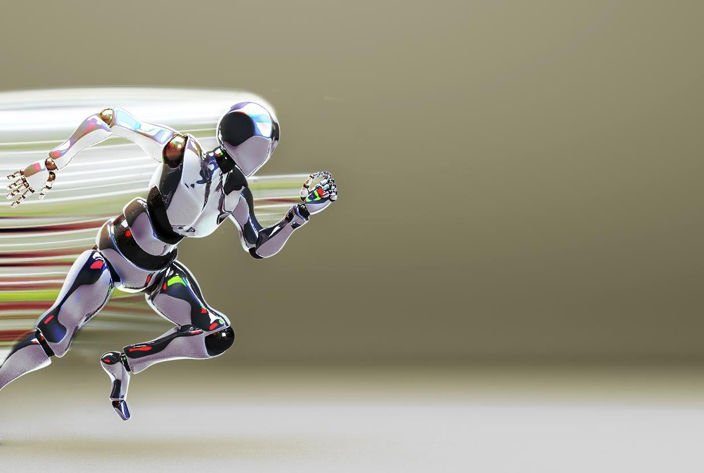
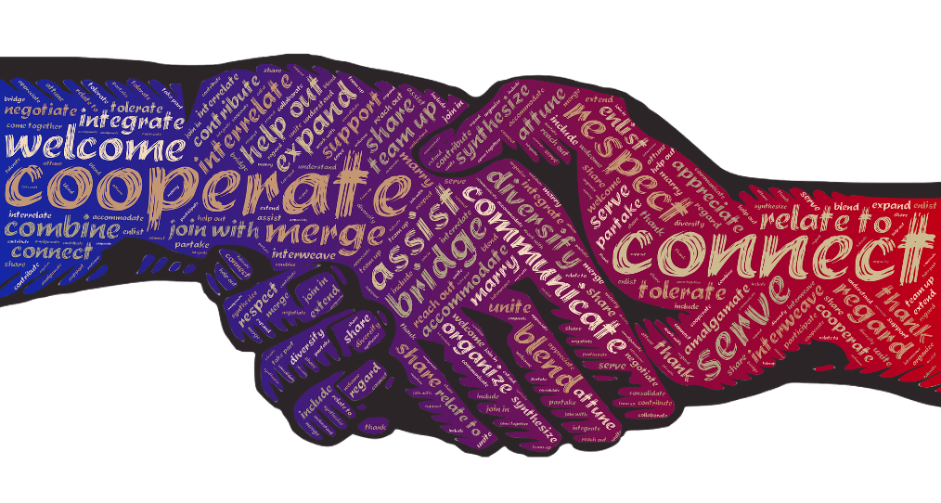
Teadus + Haridus + ettevõtlus =
REGIONAALNE arengukiirendi

